Slide 1


Slide 2

Здравствуйте, ребята! Сегодня мы с вами напишем сочинение.

Slide 3


Slide 4
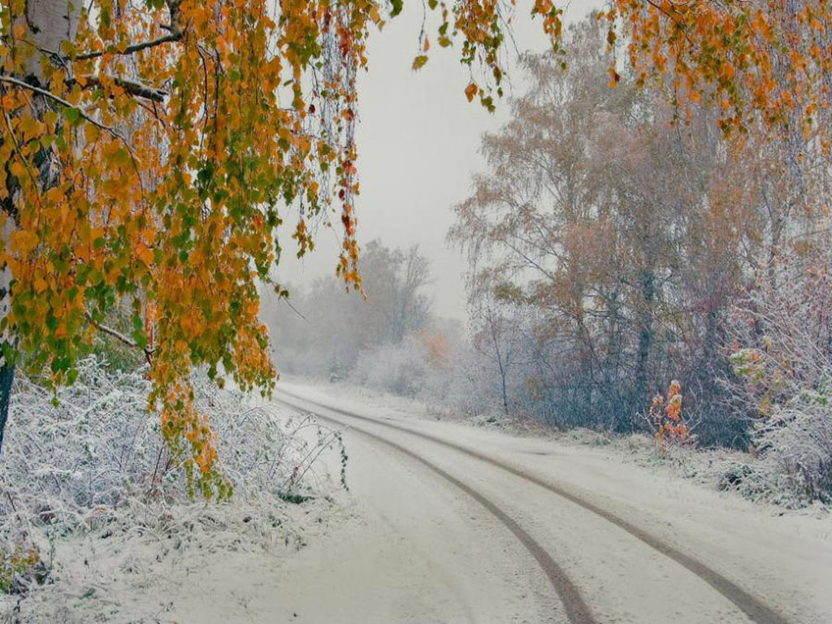
Поздно ночью выпал снег
Первый-первый.
Удивил он утром всех,
Белый-белый.
Вышел папа на порог:
– Ну дела!
Это зимушка снежок
Принесла.
Видит мама снег в саду:
– Ох и ах!
И в каких теперь пойду
Сапогах?
Вышел Лёшка спозаранку:
– Снег! Ура!
Доставать коньки и санки
Пора!
Кешка-кот глядит в окно
На дорогу:
«Кто-то пролил молоко…
очень много!»

Slide 5

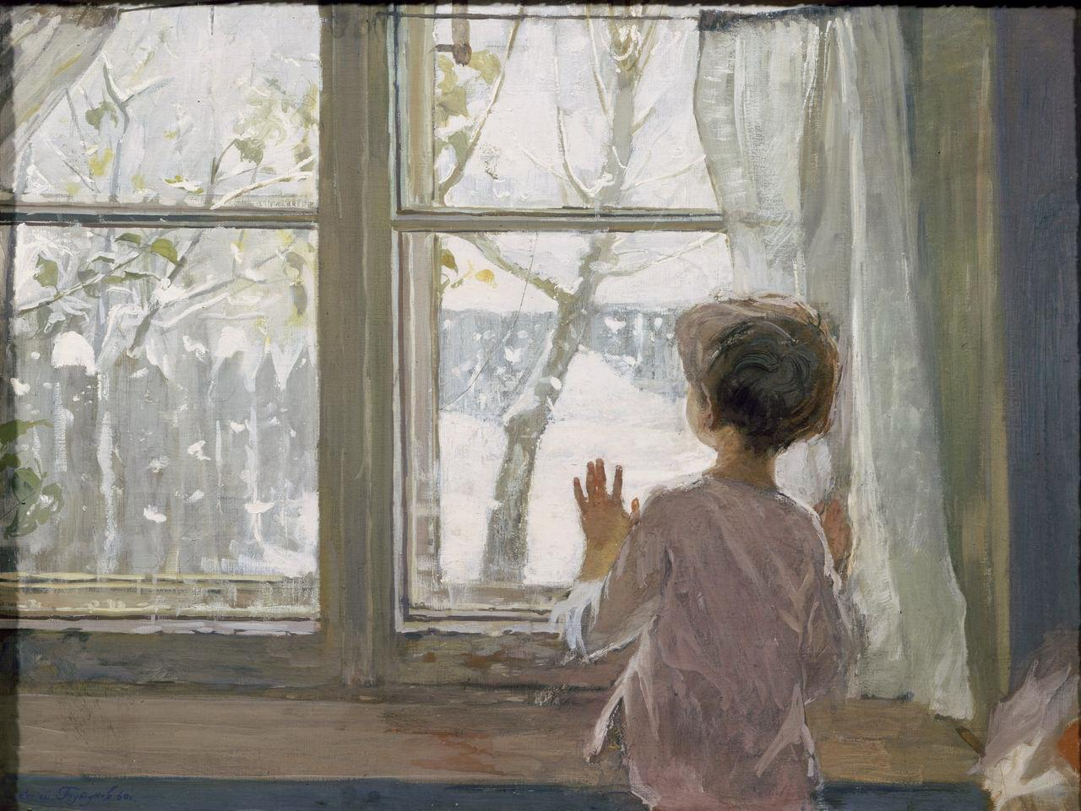
Посмотрите на картину. Какие чувства, мысли она у вас вызывает?
Посмотрите на мальчика: как он стоит, куда смотрит?
Художник Сергей Андреевич Тутунов свои детские воспоминания о первом снеге запечатлел на картине.
Как вы думаете, какие чувства испытывает мальчик?
Что изобразил на картине художник?
Опишите картину, которую мальчик увидел на улице.
Вспомните, когда выпал первый снег.
Каким он вам запомнился?
Вспомните, когда выпал первый снег.
Каким он вам запомнился?
Подумайте, что видел мальчик вчера за окном?

Slide 6
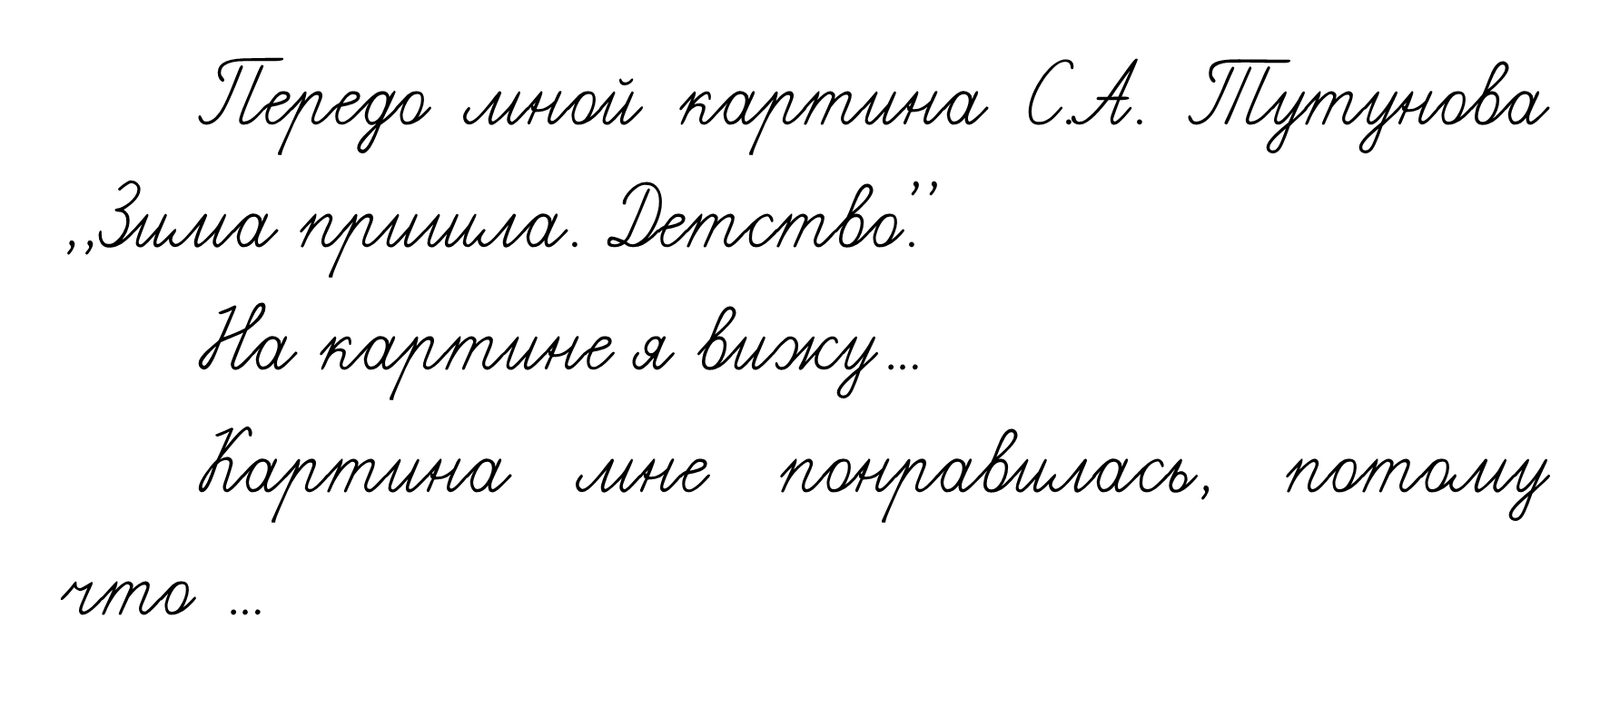
Маленький мальчик, ночная рубашка, прислонился ручками к окну, удивлённо смотрит, земля будто покрыта пуховым платком, снег белый, как чистый лист бумаги,
белые шапки снега, долгожданная зима.

Slide 7
Составьте текст по опорным словам.
Весёлый пир
Весна, берёза, прилетел, дятел, бьёт по коре, берёзовый сок, слетелись, начали лакомиться, начался пир.

Slide 8
Дополните предложения сказуемыми.
Мальчики в футбол.
Лягушки в пруду.
Медведь в берлоге.
Воробьи весело.
5) Самолёт над городом.
6) Вороны друг на друга.

Slide 9

Спасибо, ребята, за урок! До новых встреч!
Что вам особенно понравилось на уроке?
Что показалось немного трудным?
Чему мы сегодня учились на уроке?

Slide 10

Домашнее задание:
РТ с. 46 №100-102

Slide 11








Slide 12


